Slide 1
计算机图形学 实验3.4
助教：刘耿欣、孙豪文
邮箱： gengxin.v.liu@gmail.com zover.v@gmail.com

Slide 2
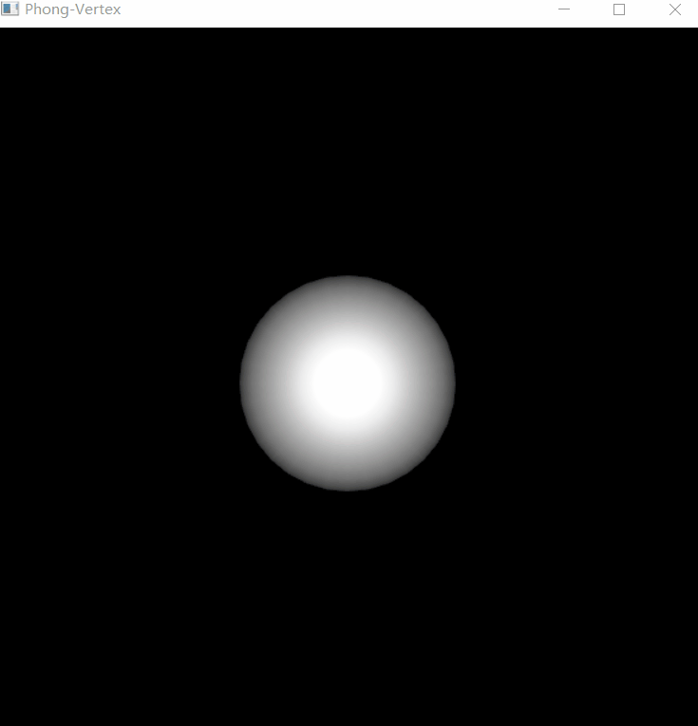
实验3.3回顾
Phong反射模型的实现
着色器中使用结构体

Slide 3
开始之前
你会发现这次实验和上一次内容其实基本一样，主要区别在于之前的实验中光照的计算是在顶点着色器内实现的，而这一次在片元着色器内

Slide 4
Phong反射模型之Phong着色
更加丝滑的光照效果

Slide 5
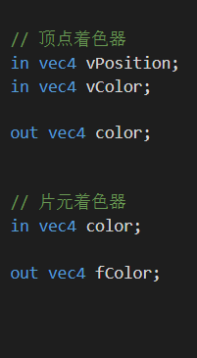
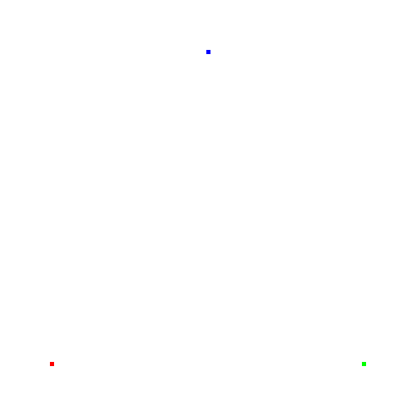
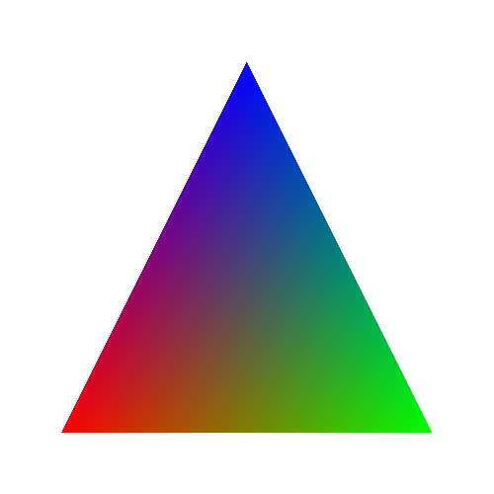

Ground着色
实验3.3中我们在顶点着色器中计算每个顶点的颜色，然后传递给片元着色器，片元着色器再插值计算面片中的每个像素的颜色，这种着色方法我们称为 Ground 着色（光滑着色）
0.4
0.4
0.3
插值
顶点着色器输入
（三个不同颜色的点）
$$color=ω_{r}R+ω_{g}G+ω_{b}B$$
片元着色器输出

Slide 6
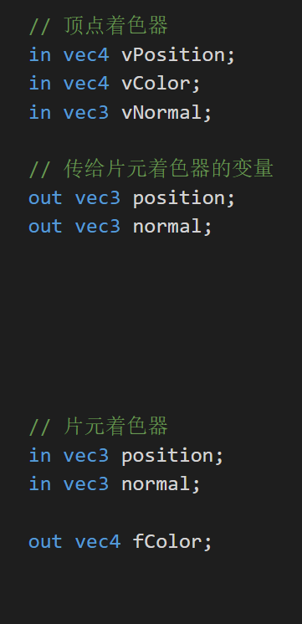
Phong着色
顶点着色器输出顶点法向，片元着色器中插值法向，再计算光照颜色
法向插值

Slide 7
Phong反射模型的Shader实现
顶点着色器
片元着色器
in vec3 vPosition;
in vec3 vColor;
in vec3 vNormal; // 传给片元着色器的变量
out vec4 color; // 模型变换矩阵、相机观察矩阵、投影矩阵
uniform mat4 model;
uniform mat4 view;
uniform mat4 projection; // 相机坐标
uniform vec3 eye_position;
// 光源
uniform Light light;
// 物体材质
uniform Material material;
in vec4 color;
out vec4 fColor;
Gouraud着色
in vec4 vPosition;
in vec4 vColor;
in vec3 vNormal; // 传给片元着色器的变量
out vec3 position;
out vec3 normal; // 模型变换矩阵、相机观察矩阵、投影矩阵
uniform mat4 model;
uniform mat4 view;
uniform mat4 projection;
in vec3 position;
in vec3 normal; // 相机坐标
uniform vec3 eye_position;
// 光源
uniform Light light;
// 物体材质
uniform Material material;
out vec4 fColor;
Phong着色

Slide 8
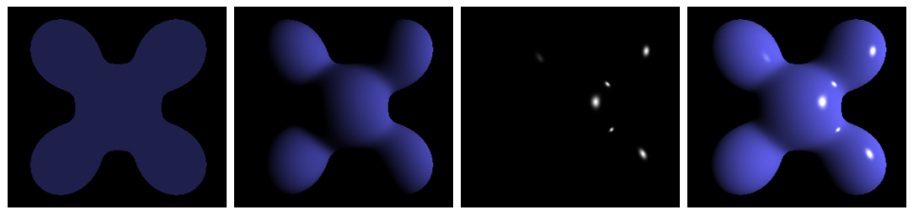
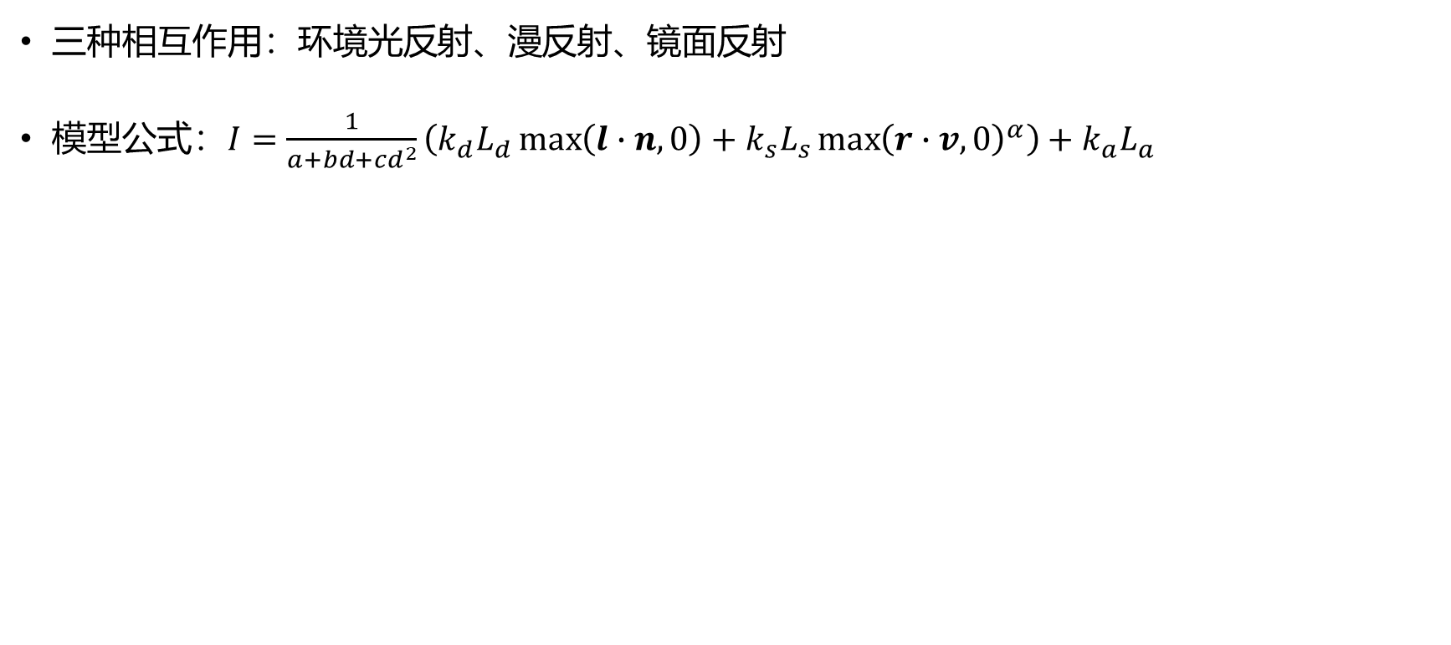
Phong反射模型
三种相互作用：环境光反射、漫反射、镜面反射
模型公式：$I=\frac{1}{a+bd+cd^{2}}\left(k_{d}L_{d}\max\left(l∙n,0\right)+k_{s}L_{s}{\max\left(r∙v, 0\right)}^{α}\right)+k_{a}L_{a}$
环境光反射 + 漫反射 + 镜面反射 = Phong反射

Slide 9
课堂练习
在片元着色器中使用Phong着色方法实现Phong光照
实现面片的法向量计算和顶点的法向量计算
逐步实现环境光分量、漫反射分量和镜面反射分量
实现键盘控制光照分量

Slide 10
课堂练习
Task1: TriMesh类中实现三角面片的法向量计算及顶点法向量计算
Task2: fshader着色器文件中在顶点着色器中实现Phong反射模型
环境光（已经完成）
漫反射（待完成）
镜面反射（待完成）
Task3: 键盘控制反射分量
ppt中红色字体内容表示要操作的内容

Slide 11
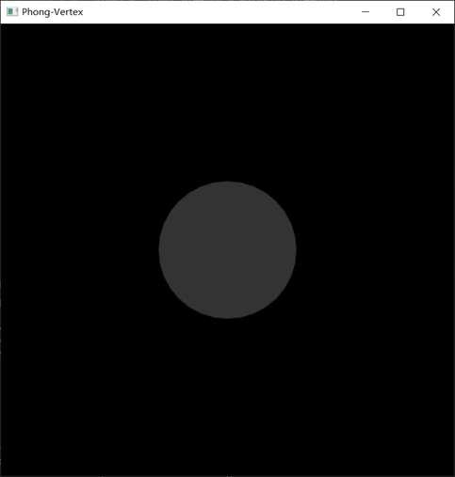
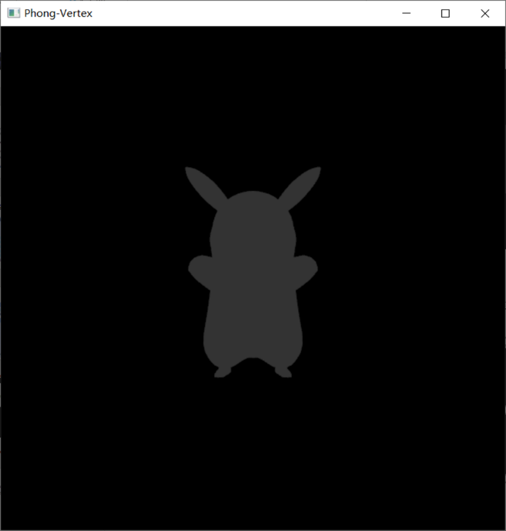
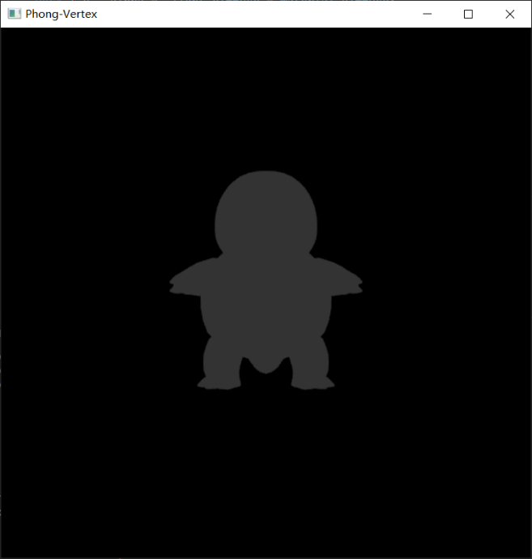
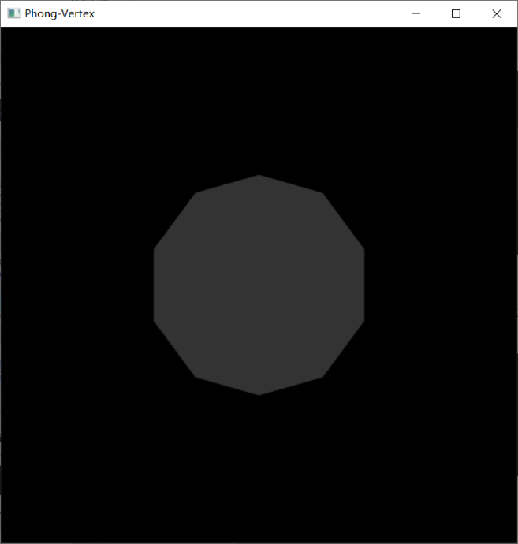
课堂练习
留空代码直接执行效果，q a w s按键切换4个不同的模型

Slide 12
GLSL基础数据类型
GLSL数据类型 | C语言类型 | 简要描述
bool | bool | 条件变量（true/false）
int | int | 有符号整型变量
float | float | 单精度浮点变量
vec2 | float[2] | 二元素单精度浮点数组
vec3 | float[3] | 三元素单精度浮点数组
vec4 | float[4] | 四元素单精度浮点数组
mat2 | float[4] | 2*2矩阵单精度浮点数组
mat3 | float[9] | 3*3矩阵单精度浮点数组
mat4 | float[16] | 4*4矩阵单精度浮点数组

Slide 13
GLSL内置函数
数值运算函数 | 简要描述
abs()/floor()/ceil()/max()/min() | 常用函数
TYPE clamp(TYPE x, TYPE minVal, TYPE maxVal) | min(max(x,minVal), maxVal)
向量操作函数` | 简要描述
float length(TYPE x) | 向量x的长度
float distance(TYPE p0, TYPE p1) | p0和p1之间的距离
float pow(TYPE a, TYPE b) | 指数运算：a^b
float dot(TYPE x, TYPE y) | x和y的点乘
vec3 cross(vec3 x, vec3 y) | x和y的叉乘
TYPE normalize(TYPE x) | 归一化，返回长度为1，方向和x相同的向量
TYPE reflect(TYPE I, TYPE N) | 入射方向I和归一化法向量N，返回反射向量
TYPE refract(TYPE I, TYPE N, float era) | 归一化入射方向、归一化法向量N和折射率era，返回折射向量

Slide 14
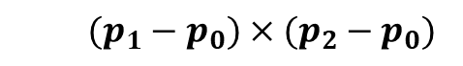
Task1 法向量计算
物体顶点的法向量无法直接计算得到，但是我们可以先计算顶点所在的几个面的面法向量再由这些面法向量求和得到顶点的法向量
p2
$$(p_{1}−p_{0})×(p_{2}−p_{0})$$
p1
p0
计算由3个顶点$p_{0},p_{1},p_{2}$组成的三角面片的面法向量
再根据顶点相邻的所有面片的面法向量计算出顶点法向量

Slide 15
TriMesh类中的参数
// TriMesh中新增的函数
public:
std::vector<glm::vec3> getVertexNormals();
std::vector<glm::vec3> getNormals();
void computeTriangleNormals();
void computeVertexNormals();
// TriMesh中新增的法向量变量 protected:
std::vector<glm::vec3> vertex_normals; // 顶点法向量
std::vector<glm::vec3> face_normals; // 每个三角面片的法向量
std::vector<glm::vec3> normals; // 传入着色器的法向量
在之前的实验中，我们的物体顶点只有两种数据：顶点坐标与顶点颜色
上次实验开始，我们的物体顶点多了一类数据：顶点法向量
为此TriMesh类中也要增加与法向量相关的函数和变量

Slide 16

面片法向量的计算
void TriMesh::computeTriangleNormals()
{
face_normals.resize(faces.size());
for (size_t i = 0; i < faces.size(); i++) {
auto& face = faces[i];
// @TODO: Task1 计算每个面片的法向量并归一化
}
}
为了计算顶点法向量，我们首先根据顶点坐标计算面片法向量
N=cross((p1-p0),(p2-p0))
在TriMesh中我们定义了一个computeTriangleNormals函数用来计算每个三角面片的法向量，请将其补全
p2
$$(p_{1}−p_{0})×(p_{2}−p_{0})$$
p1
p0

Slide 17

顶点法向量的计算
void TriMesh::computeVertexNormals()
{
// 计算面片的法向量
if (face_normals.size() == 0 && faces.size() > 0) {
computeTriangleNormals();
}
// 初始化法向量为0
vertex_normals.resize(vertex_positions.size(), glm::vec3(0, 0, 0));
// @TODO: Task1 求顶点法向量
for (size_t i = 0; i < faces.size(); i++) {
auto& face = faces[i];
// @TODO: 先累加面的法向量
}
// @TODO 对累加的法向量并归一化
for (size_t i = 0; i < vertex_normals.size(); i++) {
}
}
计算好面的法向量后，我们进一步计算顶点法向量
在TriMesh中我们定义了一个computeVertexNormals函数用来计算每个顶点法向量，请将其补全
该函数将会在TriMesh类的storeFacesPoints函数中被调用
n
n1
n5
n2
n4
$$n=\frac{\left(n1+n2+…+nk\right)}{\left|n1+n2+…+nk\right|}$$
n3

Slide 18
传法向量给着色器
// 顶点着色器 vshader.glsl中
#version 330 core in vec3 vPosition;
in vec3 vColor; // 新增的变量：顶点法向量
in vec3 vNormal;
------------------------------------------------------
// main.cpp中 struct openGLObject {
// 新增的变量：输入顶点着色器的法向量变量的位置
GLuint nLocation;
};
------------------------------------------------------
// main.cpp中 void bindObjectAndData(TriMesh* mesh, openGLObject& object, const std::string &vshader, const std::string &fshader) {
// @TODO: Task1 修改完TriMesh.cpp的代码成后再打开下面注释，否则程序会报错
// glBufferSubData(...);
...
// @TODO: Task1 从顶点着色器中初始化顶点的法向量
}
我们计算好法向量后，和顶点坐标类似，我们需要将其数据传递给着色器，为此我们在顶点着色器文件内新加了一个法向量变量
同时我们给保存缓存对象的 openGLObject结构体内新加了一个 nLocation
参照顶点坐标vPosition的写法，在bindObjectAndData函数中将传递法向量的代码补全，注意BUFFER_OFFSET的数值

Slide 19
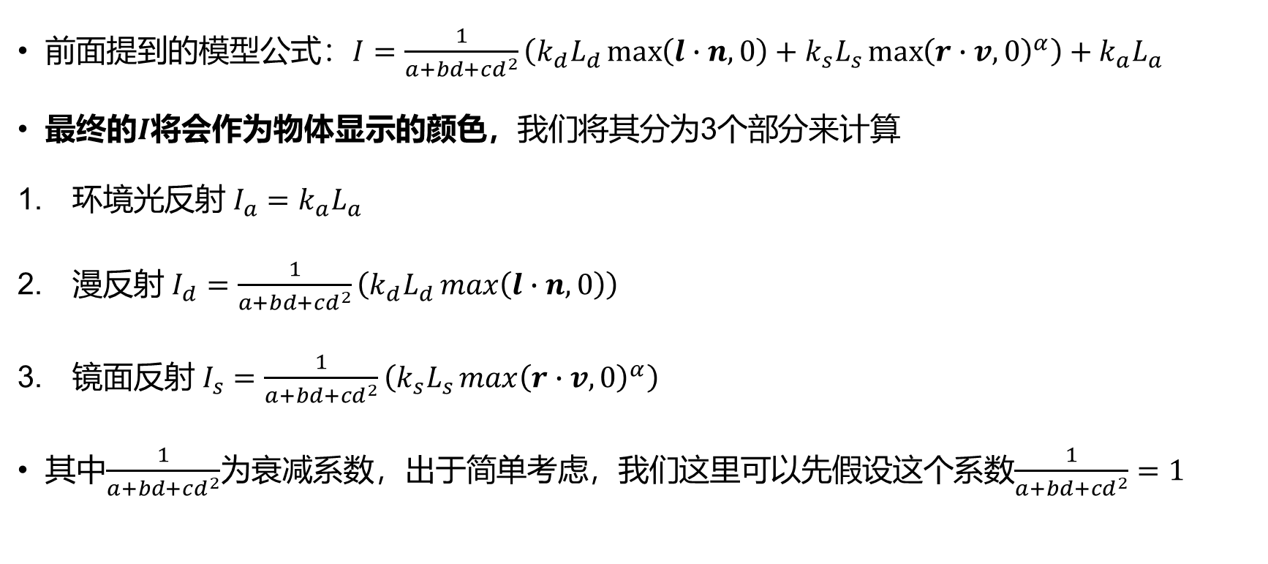
Task2 Phong反射模型
前面提到的模型公式：$I=\frac{1}{a+bd+cd^{2}}\left(k_{d}L_{d}\max\left(l∙n,0\right)+k_{s}L_{s}{\max\left(r∙v, 0\right)}^{α}\right)+k_{a}L_{a}$
最终的$I$将会作为物体显示的颜色，我们将其分为3个部分来计算
环境光反射 $I_{a}=k_{a}L_{a}$
漫反射 $I_{d}=\frac{1}{a+bd+cd^{2}}\left(k_{d}L_{d}\max\left(l∙n,0\right)\right)$
镜面反射 $I_{s}=\frac{1}{a+bd+cd^{2}}\left(k_{s}L_{s}{\max\left(r∙v, 0\right)}^{α}\right)$
其中$\frac{1}{a+bd+cd^{2}}$为衰减系数，出于简单考虑，我们这里可以先假设这个系数$\frac{1}{a+bd+cd^{2}}=1$

Slide 20
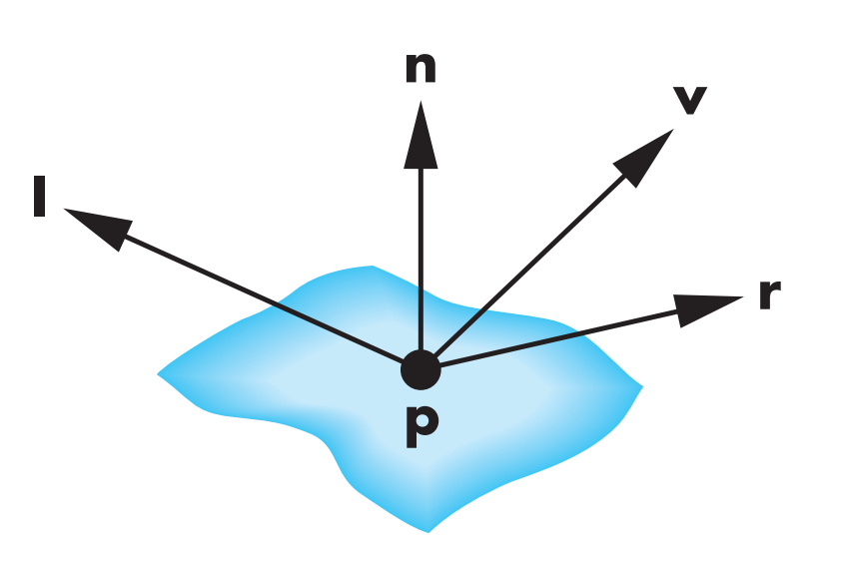
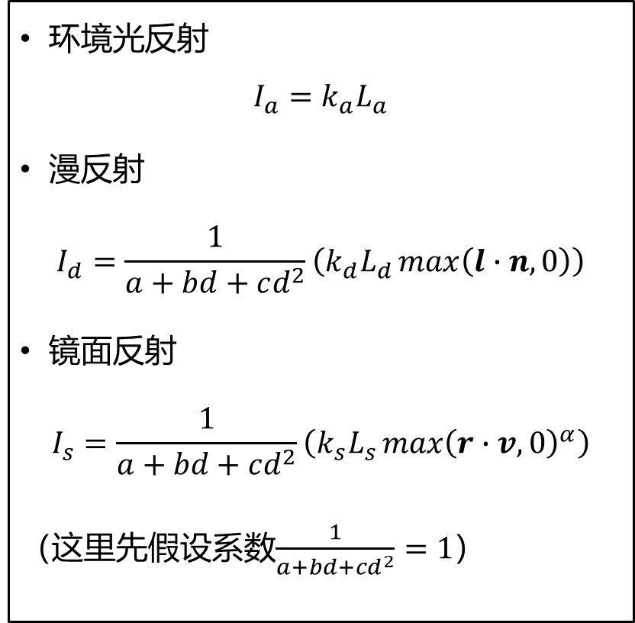
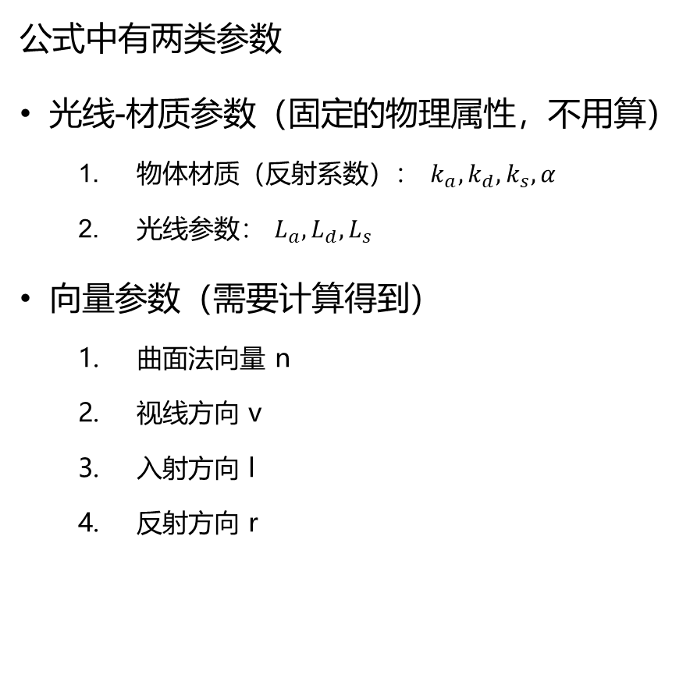
Task2 Phong反射模型
环境光反射
$$I_{a}=k_{a}L_{a}$$
漫反射
$$I_{d}=\frac{1}{a+bd+cd^{2}}\left(k_{d}L_{d}\max\left(l∙n,0\right)\right)$$
镜面反射
$$I_{s}=\frac{1}{a+bd+cd^{2}}\left(k_{s}L_{s}{\max\left(r∙v, 0\right)}^{α}\right)$$
（这里先假设系数$\frac{1}{a+bd+cd^{2}}=1$）
公式中有两类参数
光线-材质参数（固定的物理属性，不用算）
物体材质（反射系数）： $k_{a},k_{d},k_{s},α$
光线参数： $L_{a},L_{d},L_{s}$
向量参数（需要计算得到）
曲面法向量 n
视线方向 v
入射方向 l
反射方向 r
Phong模型中用到的向量

Slide 21
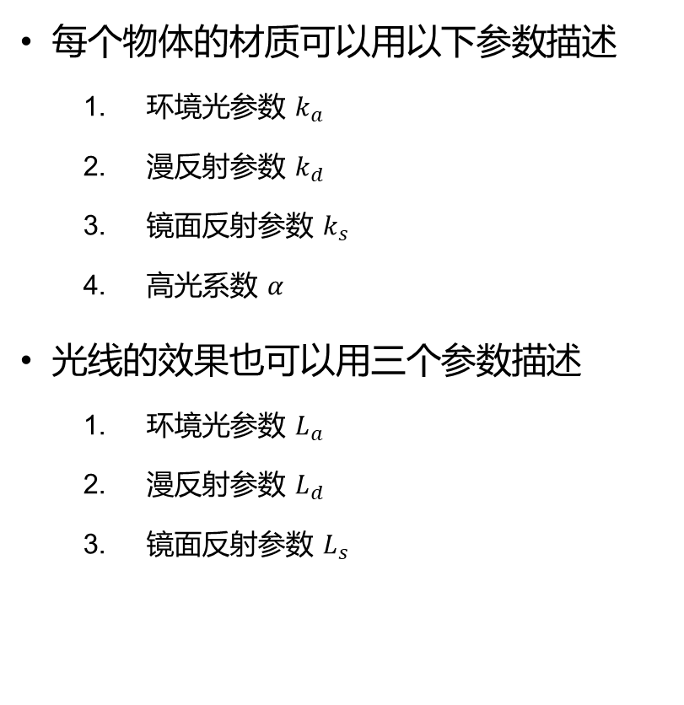
光线、材质参数
每个物体的材质可以用以下参数描述
环境光参数 $k_{a}$
漫反射参数 $k_{d}$
镜面反射参数 $k_{s}$
高光系数 $α$
光线的效果也可以用三个参数描述
环境光参数 $L_{a}$
漫反射参数 $L_{d}$
镜面反射参数 $L_{s}$
// 物体材质
Material{
vec4 ambient;
vec4 diffuse;
vec4 specular;
float shininess; // alpha
};
// 光线参数
Light{
vec4 ambient;
vec4 diffuse;
vec4 specular;
};

Slide 22
TriMesh与Light
class TriMesh {
public: // 新增的函数
// 设置物体材质
glm::vec4 getAmbient();
glm::vec4 getDiffuse();
glm::vec4 getSpecular();
float getShininess();
void setAmbient(glm::vec4 _ambient );
void setDiffuse(glm::vec4 _diffuse);
void setSpecular(glm::vec4 _specular);
void setShininess(float shininess);
protected:
// 新增的变量 glm::vec4 ambient; // 环境光
glm::vec4 diffuse; // 漫反射
glm::vec4 specular; // 镜面反射
float shininess; // 高光系数 };
------------------------------------------------------
// TriMesh.h中，我们再创建一个继承了TriMesh的Light类 class Light: public TriMesh {
public:
// 把实验3.2的阴影投影矩阵也加到Light类中
glm::mat4 getShadowProjectionMatrix();
};
既然材质是物体的固有属性，我们可以材质参数加到我们的TriMesh类中，右边代码展示的是TriMesh里面的有关材质的函数和变量
刚好光线的参数与物体的材质参数基本一样，而且光源本身也可以作为一个物体来看待，所以我们创建一个Light类作为光源的类，并继承TriMesh类的属性和函数

Slide 23
向量参数
不同于固定的材质，Phong反射模型中的向量参数是需要我们计算的
它由物体顶点坐标、物体表面的法向量、相机观察的位置、光源位置计算得到
曲面法向量 n = normalize( vertex_normal )
视线方向 v = normalize( eye_position - vertex_position )
入射方向 l = normalize( light_position - vertex_position )
反射方向 r = reflect( -l, n )
Phong模型中用到的向量
* 在相机坐标系下，eye的坐标为坐标原点(0,0,0)

Slide 24
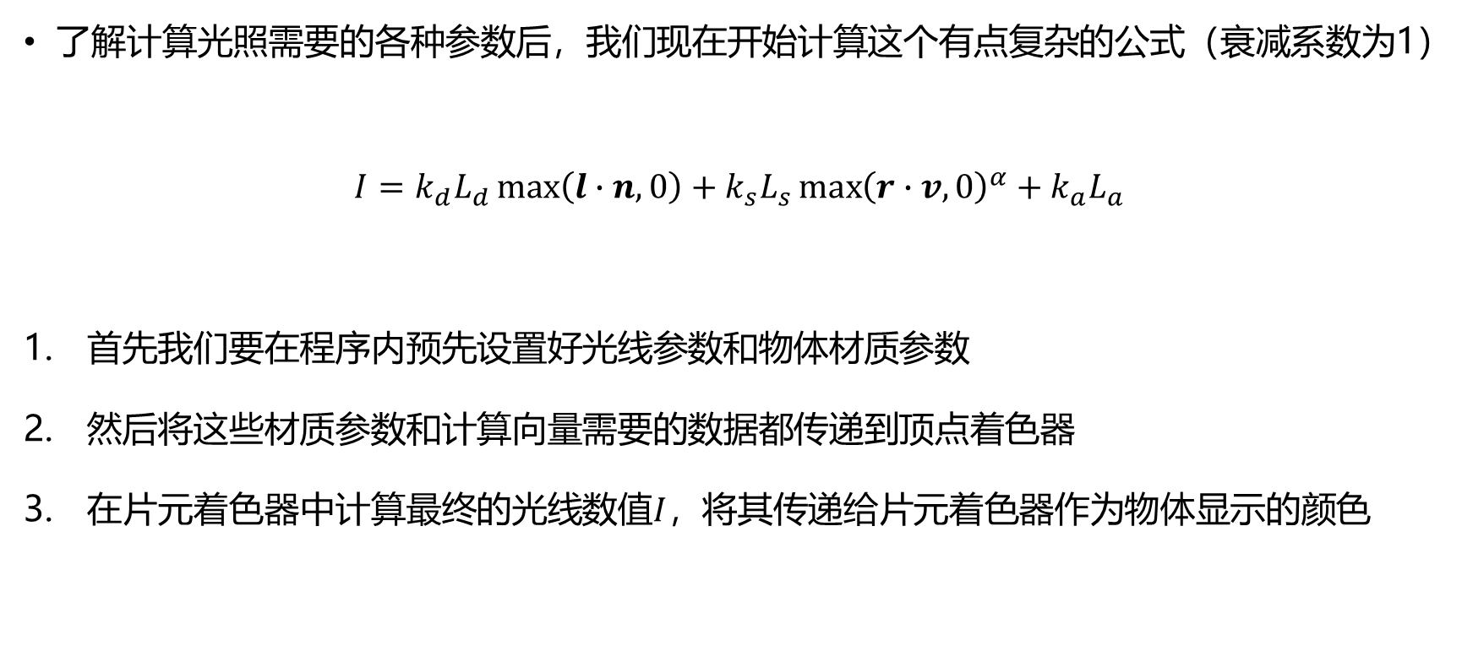
Task2 Phong反射模型
了解计算光照需要的各种参数后，我们现在开始计算这个有点复杂的公式（衰减系数为1）
$$I=k_{d}L_{d}\max\left(l∙n,0\right)+k_{s}L_{s}{\max\left(r∙v, 0\right)}^{α}+k_{a}L_{a}$$
首先我们要在程序内预先设置好光线参数和物体材质参数
然后将这些材质参数和计算向量需要的数据都传递到顶点着色器
在片元着色器中计算最终的光线数值$I$，将其传递给片元着色器作为物体显示的颜色

Slide 25
设置材质参数
// 全局变量 openGLObject mesh_object;
Light* light = new Light();
TriMesh* mesh = new TriMesh();
Camera* camera = new Camera();
void init() {
... // 设置光源位置
light->setTranslation(glm::vec3(0.0, 0.0, 2.0));
light->setAmbient(glm::vec4(1.0, 1.0, 1.0, 1.0)); // 环境光
light->setDiffuse(glm::vec4(1.0, 1.0, 1.0, 1.0)); // 漫反射
light->setSpecular(glm::vec4(1.0, 1.0, 1.0, 1.0));// 镜面反射
// 设置物体的旋转位移
mesh->setTranslation(glm::vec3(0.0, 0.0, 0.0));
mesh->setRotation(glm::vec3(0, 0.0, 0.0));
mesh->setScale(glm::vec3(1.0, 1.0, 1.0));
// 设置材质
mesh->setAmbient(glm::vec4(0.2, 0.2, 0.2, 1.0)); // 环境光
mesh->setDiffuse(glm::vec4(0.7, 0.7, 0.7, 1.0)); // 漫反射
mesh->setSpecular(glm::vec4(0.2, 0.2, 0.2, 1.0)); // 镜面反射
mesh->setShininess(1.0); //高光系数
...
}
main.cpp中我们创建一个TriMesh对象作为要绘制的物体，一个Light对象作为光源，还有一个Cmara对象作为相机
然后在init()函数中设置好这些物体和光源的参数

Slide 26
顶点着色器
为了计算光照，我们先把需要传递给着色器的变量定义好
这一次我们使用Phong着色的方法，所以光照计算在片元着色器中进行
Task2有两种实现方法，一种是先将顶点转换到相机坐标系上进行计算，还有一种是直接在世界坐标系上计算
这两种方法实现的时候，顶点着色器传递给片元着色器的参数会有所不同，有兴趣的话将这两种方法都试一下
// 顶点着色器
in vec4 vPosition;
in vec4 vColor;
in vec3 vNormal;
// 传给片元着色器的变量
out vec3 position;
out vec3 normal;
// 模型变换矩阵、相机观察矩阵、投影矩阵
uniform mat4 model;
uniform mat4 view;
uniform mat4 projection;

Slide 27
片元着色器
// 给光源数据一个结构体
struct Light{
vec4 ambient;
vec4 diffuse;
vec4 specular; vec3 position;
};
// 给物体材质数据一个结构体
struct Material{
vec4 ambient;
vec4 diffuse;
vec4 specular; float shininess;
};
in vec3 position;
in vec3 normal;
// 相机坐标
uniform vec3 eye_position;
// 光源
uniform Light light;
// 物体材质
uniform Material material; uniform int isShadow;
out vec4 fColor;
首先我们在着色器内定义了两个结构体，一个是光线的，一个是物体材质的（glsl的语法与C语言类似，它也可以创建结构体和函数）
然后定义一个变量叫 light，一个叫material，以及相机位置等变量

Slide 28
传递数据给着色器
我们在main.cpp中实现了一个bindLightAndMaterial()函数，里面已经实现了传递材质、光源等数据的操作，它将在display()中被调用
函数的具体实现请查看代码
参考资料：https://learnopengl-cn.readthedocs.io/zh/latest/02%20Lighting/03%20Materials/
// main.cpp
void bindLightAndMaterial(TriMesh* mesh, openGLObject& object, Light* light) {
...
// 看一看这里的代码实现，当作复习
}

Slide 29
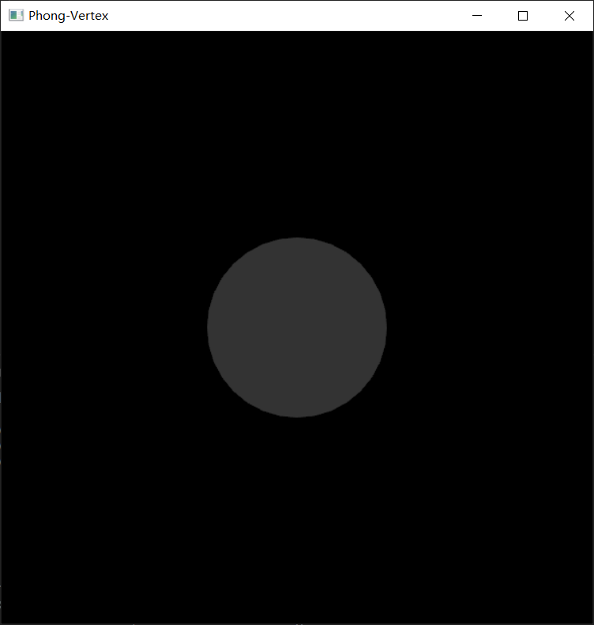

实现环境光反射
实验提供的片元着色器内已经实现了环境光的计算，代码执行后的效果如下
// 片元着色器内
// 环境光分量I_a
vec4 I_a = light.ambient * material.ambient;
color = I_a;
// 修正透明度
color.a = 1.0;
$$I_{a}=k_{a}L_{a}$$

Slide 30
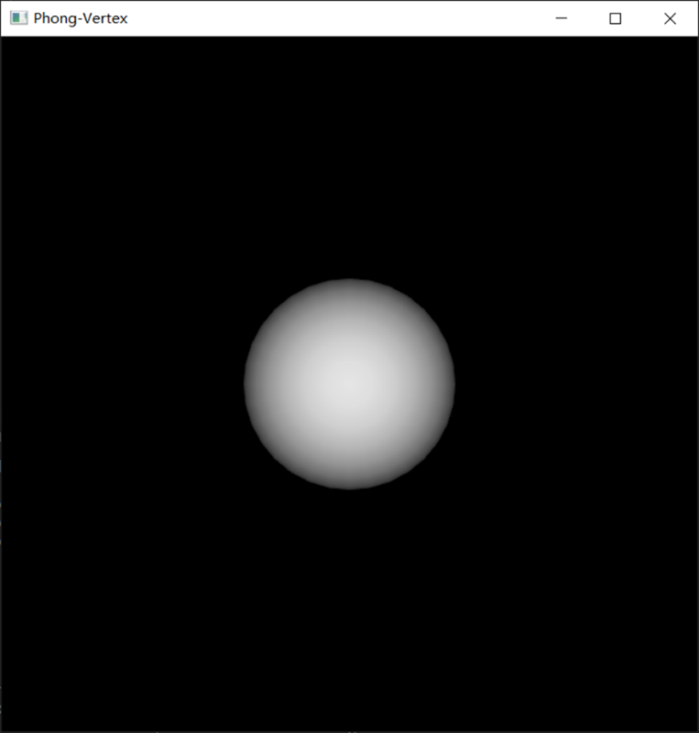

实现漫反射
// 顶点着色器内
// @TODO: Task2 计算四个归一化的向量 N,V,L,R
// vec3 N=
// vec3 V=
// vec3 L=
// vec3 R=
// @TODO: Task2 漫反射分量I_d
float diffuse_dot = 0.0; // @TODO 计算点乘结果
vec4 I_d = diffuse_dot * light.diffuse * material.diffuse;
color = I_a + I_d;
color.a = 1.0;
计算模型需要的4个向量，再根据向量和glsl内提供的函数【点击查看函数表格】计算漫反射系数，完成后的效果如下
$$I_{d}=k_{d}L_{d}max⁡(l∙n, 0)$$
diffuse_dot

Slide 31
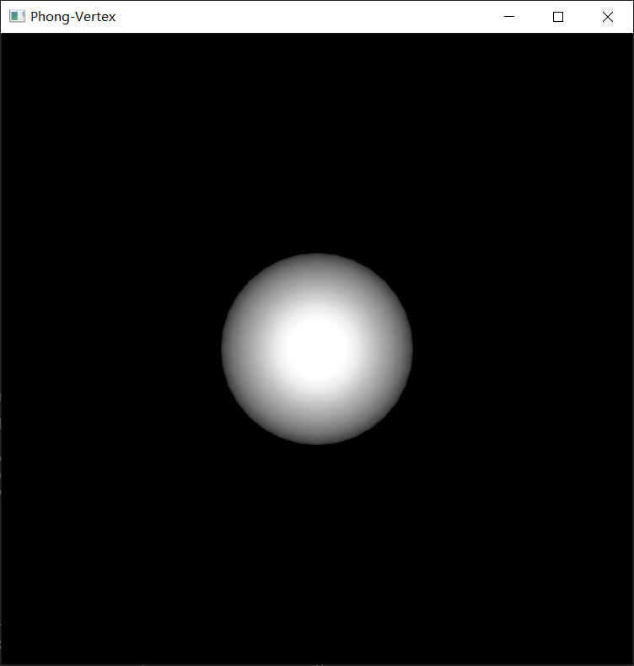

实现镜面反射
// 顶点着色器内
// @TODO: Task2 计算系数和镜面反射分量I_s
float specular_dot_pow = 0.0;
vec4 I_s = specular_dot_pow*light.specular * material.specular;
// 注意如果光源在背面则去除高光
if( dot(L, N) < 0.0 ) {
I_s = vec4(0.0, 0.0, 0.0, 1.0);
}
color = I_a + I_d + I_s;
color.a = 1.0;
根据向量和glsl内提供的函数【点击查看函数表格】计算镜面反射系数，完成后的效果如下
shininess
$$I_{s}=k_{s}L_{s}\max{{\left(r∙v, 0\right)}^{α}}$$
specular_dot_pow

Slide 32
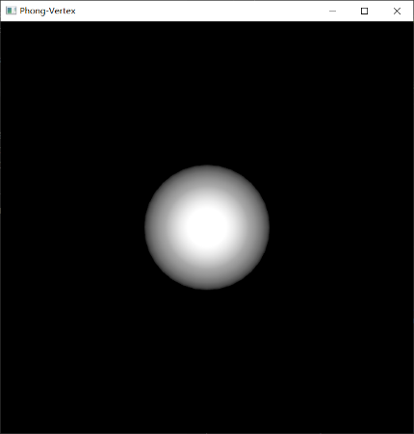

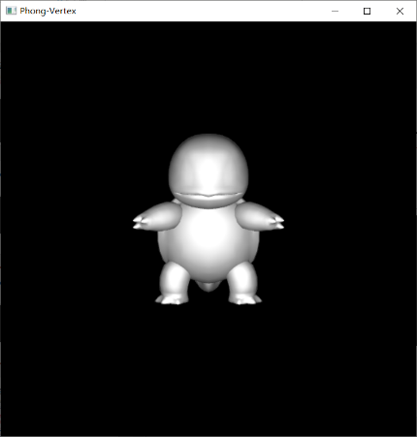
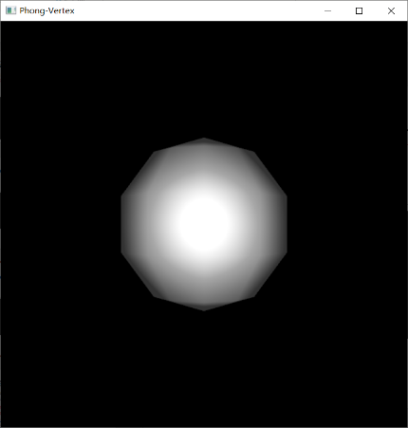

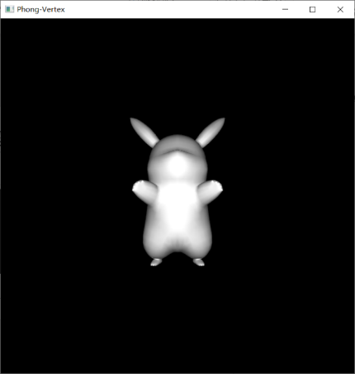
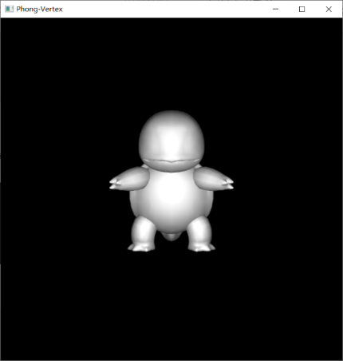
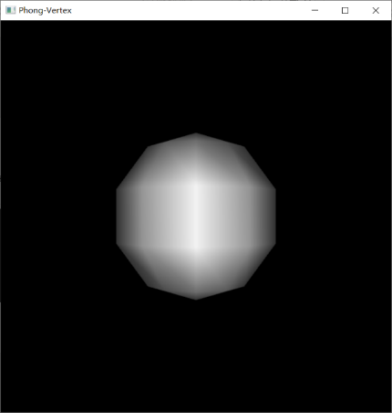
Task2 Phong反射模型
完成后的效果与对比（相机靠近点看会更加明显）
本次实验
Phong着色
3.3实验
Ground着色

Slide 33
Task3 键盘控制反射分量
为着色器添加一个或多个控制变量（键盘5~7），来控制着色器单独使用环境光反射、漫反射、镜面反射，可以参考之前绘制阴影的时候片元着色器中isShadow变量的控制方法

Slide 34
另外一个验证实验完成的方法
直接把这次实验写完的着色器文件用在实验3.3的程序上，如果可以直接跑起来得到这次实验的着色效果，说明成功了

Slide 35
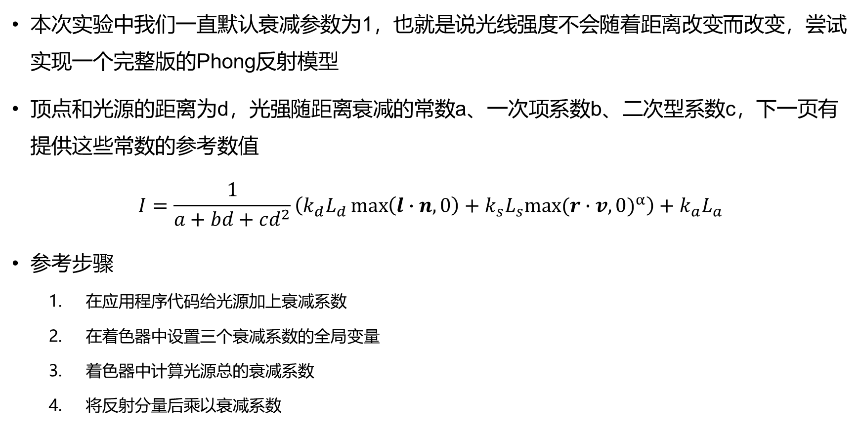
扩展：距离衰减
本次实验中我们一直默认衰减参数为1，也就是说光线强度不会随着距离改变而改变，尝试实现一个完整版的Phong反射模型
顶点和光源的距离为d，光强随距离衰减的常数a、一次项系数b、二次型系数c，下一页有提供这些常数的参考数值
$$I=\frac{1}{a+bd+cd^{2}}\left(k_{d}L_{d}\max\left(l∙n,0\right)+k_{s}L_{s}{max⁡(r∙v, 0)}^{α}\right)+k_{a}L_{a}$$
参考步骤
在应用程序代码给光源加上衰减系数
在着色器中设置三个衰减系数的全局变量
着色器中计算光源总的衰减系数
将反射分量后乘以衰减系数

Slide 36
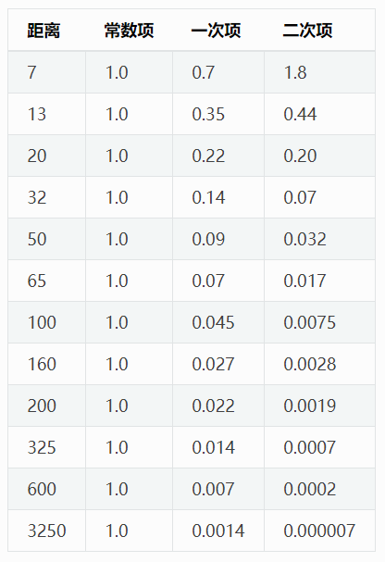
扩展：距离衰减
参考资料（链接中也有介绍如何实现聚光灯和平行光源的效果）：https://learnopengl-cn.readthedocs.io/zh/latest/02%20Lighting/05%20Light%20casters/
右边表格是不同光照有效距离下的对应的参数设置

Slide 37
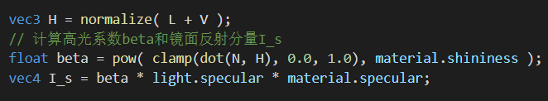
扩展：Blinn-Pong反射模型
在Phong模型中，镜面光反射项计算量较大
需要为每个顶点计算一个新的反射向量与视角方向的夹角
Blinn-Phong模型
Blinn利用中半角向量，避免求反射角，从而使得计算效率更高
𝒉是𝒍和𝒗的平分单位向量，即
𝟐𝝍=𝝓，因此可以用𝝍替换𝝓
在片元着色器中使用
片元着色器中
半角方向 h=normalize(L+V)

Slide 38
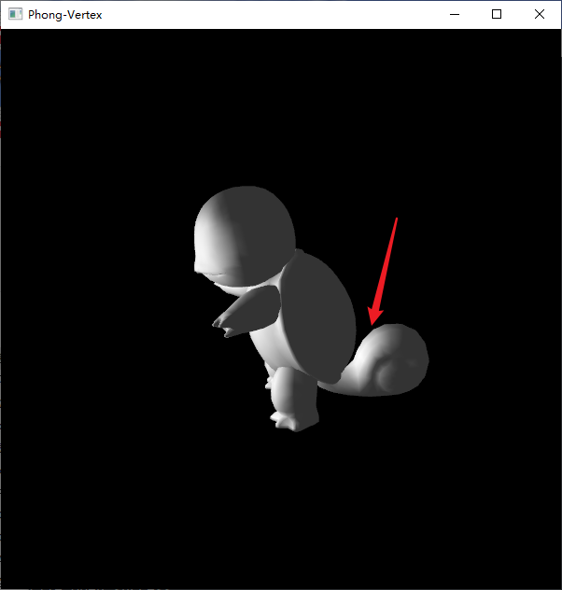
扩展：阴影映射
当我们完成实验，转动相机的时候，你会发现光照有些不正常
比如图中杰尼龟的尾部出现了光照，我们的代码中，背对光源的面的顶点不会计算镜面反射，但是这个尾部曲面是面向光源的，所以它出现了镜面反射
按理说被遮挡的部分是不应该出现这样的效果，这块地方应该是落于阴影区域的，阴影是光线被阻挡的结果
因此为了解决我们的问题，需要将阴影绘制在这个光线无法照射的区域，我们之前学习的阴影绘制方法，它适用范围有限，不能用于解决我们这里的情况，目前还有另一种阴影绘制方法叫阴影映射，它可以模拟出更加接近真实的阴影效果，具体的方法可以参考下面的链接进行学习
参考以下链接进行学习
https://learnopengl-cn.readthedocs.io/zh/latest/05%20Advanced%20Lighting/03%20Shadows/01%20Shadow%20Mapping/

Slide 39



参考资料
OpenGL wiki: https://www.khronos.org/opengl/wiki/Rendering_Pipeline_Overview
LearnOpenGL：https://learnopengl-cn.github.io/
OpenGL 应用程序接口：https://www.opengl.org/sdk/docs/man/
OpenGL 文档查询：http://docs.gl/
GLAD ：
https://glad.dav1d.de/
GLFW 文档查询：
https://www.glfw.org/docs/latest/

